Slide 1

Впровадження
моделі превентивної освіти
В
Грейгівській ЗОШ І-ІІІ ст.

Slide 2
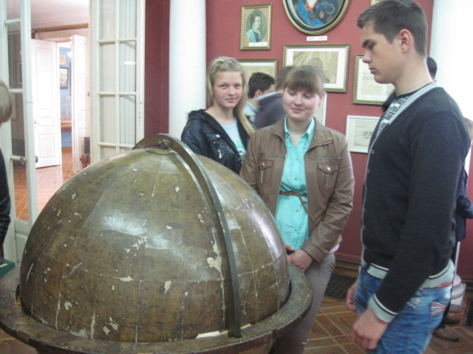
Сформувати позитивні якості особистості :
правової свідомості , уявлень, переконань,
що склалися в суспільстві, почуттів, що регулюють
поведінку, активної протидії порушникам законів ;
підвищити правову культуру всіх учасників НВП;
сформувати навички здорового способу життя;
втілювати профілактику вживання наркотичних , алкогольних і психотропних речовин;
надавати комплексну психолого-педагогічної допомогу неповнолітнім;
забезпечити адекватну соціальну реабілітацію неповнолітніх,
які вчинили протиправні дії , або зловживають психоактивними
речовинами;
Мета діяльності школи

Slide 3
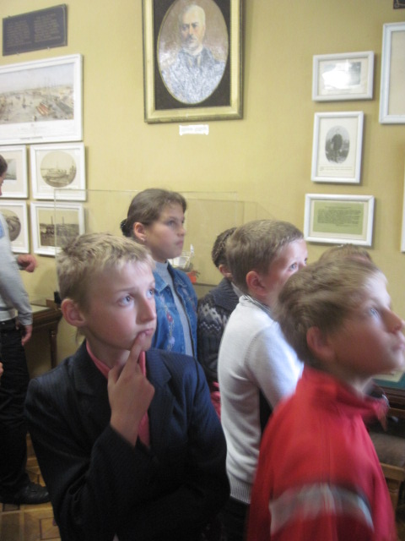
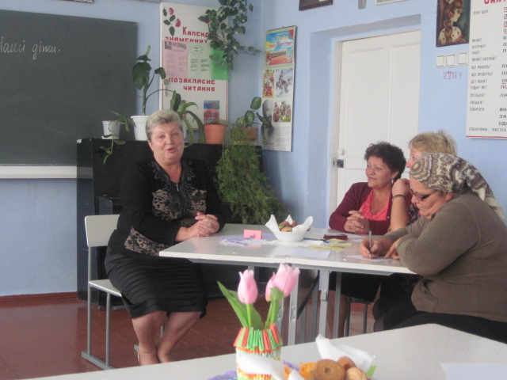
Учасники
навчально-виховного
процесу
УЧНІ
БАТЬКИ
ВЧИТЕЛІ
ГРОМАДСЬКІСТЬ

Slide 4
Учасники навчально-виховного процесу
Мета: запобігання формуванню негативних звичок, рис характеру та проявам асоціальної поведінки підлітків, а також організація належного догляду за їх діяльністю.
Створення моделі
превентивного виховання
Учні
Батьки
Вчителі
Громадськість
Ш л я х и д о с я г н е н н я м е т и
Створити умови для формування позитивних
якостей особистості
Забезпечення правового середовища
Об'єднання зусиль різних суб'єктів превентивної роботи
Принципи превентивного виховання
Науковість
Наступність
Системність
Демократизм
Форми роботи: виховні години, круглі столи, батьківські збори, кінолекторії, анкетування, диспути, рейди, акції…
Законність
Мобільність
Конкретність
Реалістичність
Очікувані результати

Slide 5
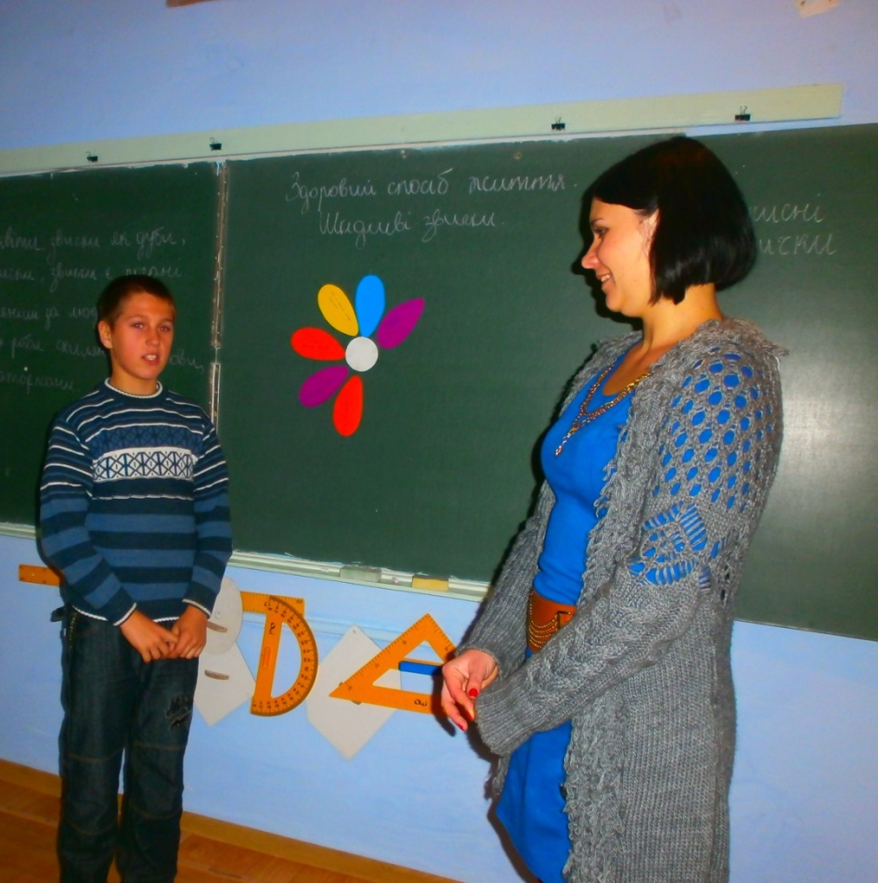
Принципи превентивного виховання :
Науковість;
Наступність;
Системність;
Демократизм;
Законність;
Мобільність;
Конкретність;
Реалістичність

Slide 6

Шляхи досягнення мети
Адекватна соціальна
Реабілітація неповнолітніх
Забезпечення правового середовища
Створити умови для формування позитивних
Якостей особистості
Комплексна педагогічна та соціальна допомога неповнолітнім
Об'єднання зусиль різних суб'єктів превентивної роботи
Забезпечення допомоги соціального психолога

Slide 7

Форми і методи роботи
Анкетування,
виховні години
Акції, рейди, круглі столи
Тренінги “ Захисти себе від ВІЛ””
Робота груп
допомоги
Конкурси для
сімей
Кав'ярні для
батьків, учнів
Батьківські збори, диспути

Slide 8
… для
учнів
Сформованість активної життєвої позиції щодо негативних проявів у соціумі
Готовність до виконання різних соціальних ролей
Вміння визначати свій соціальний статус у соціальній групі, адаптуватися в різних життєвих ситуаціях
Наявність життєвих пріоритетів, цілей та ідеалів.
Усвідомлення наслідків негативного впливу шкідливих звичок на здоров'я людини;
Розуміння особистістю своїх прав, свобод, обов'язків.
Розуміння необхідності подолання стигматизації та дискримінації людей, що живуть з ВІЛ;

Slide 9
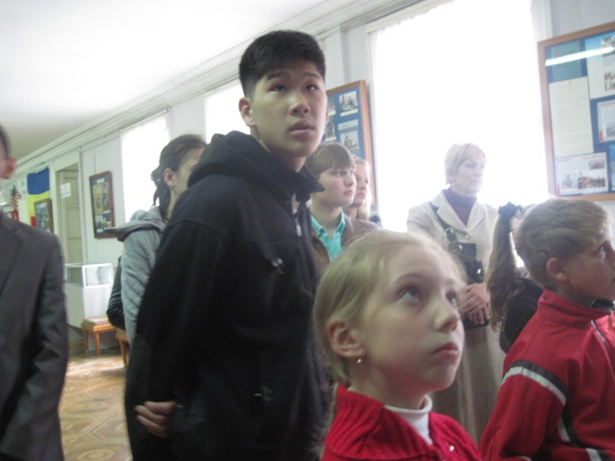

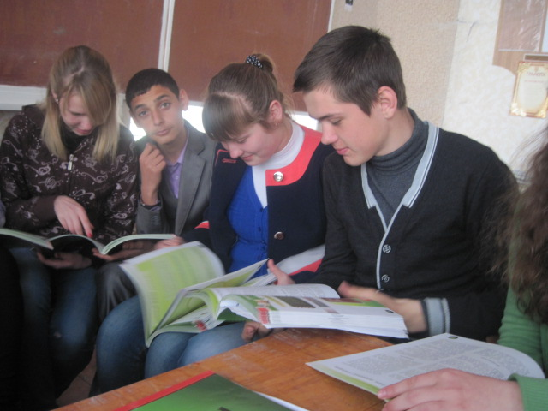
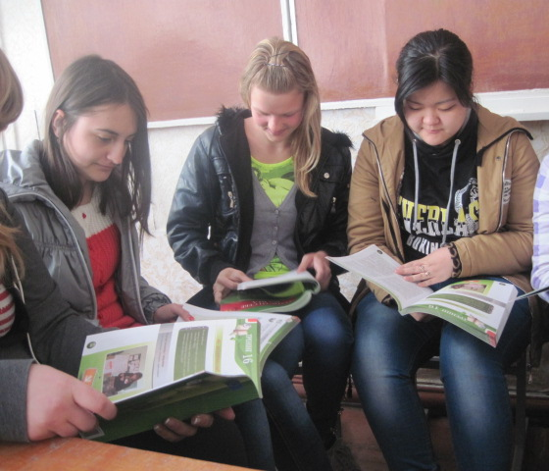

Slide 10
… для
батьків
Творчий підхід до сімейного виховання
Створення стосунків довіри та взаєморозуміння в родині
Навчання з питань профілактики егоцентризму
Підвищення якості міжособистісного спілкування
Вирішення певних педагогічних проблем
Консультування з питань превентивного виховання

Slide 11
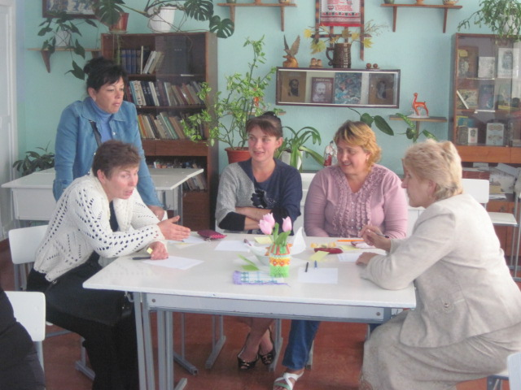
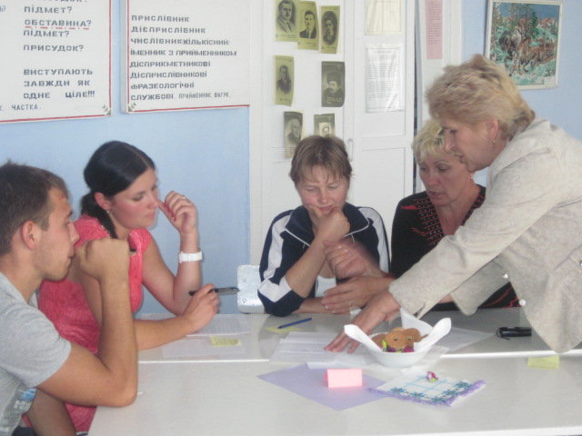

Slide 12
… для
громадськості
Сформованість активної життєвої позиції щодо негативних проявів у соціумі
Підвищена культура споживання, загально прийнятні норми спілкування та моралі
Вміння молодих людей позитивно відноситись до всього, що їх оточує
Наявність життєвих пріоритетів, цілей та ідеалів.
Усвідомлення наслідків негативного впливу шкідливих звичок на здоров'я людини;
Розуміння особистістю своїх прав, свобод, обов'язків.
Розуміння необхідності подолання стигматизації та дискримінації людей, що живуть з ВІЛ;

Slide 13
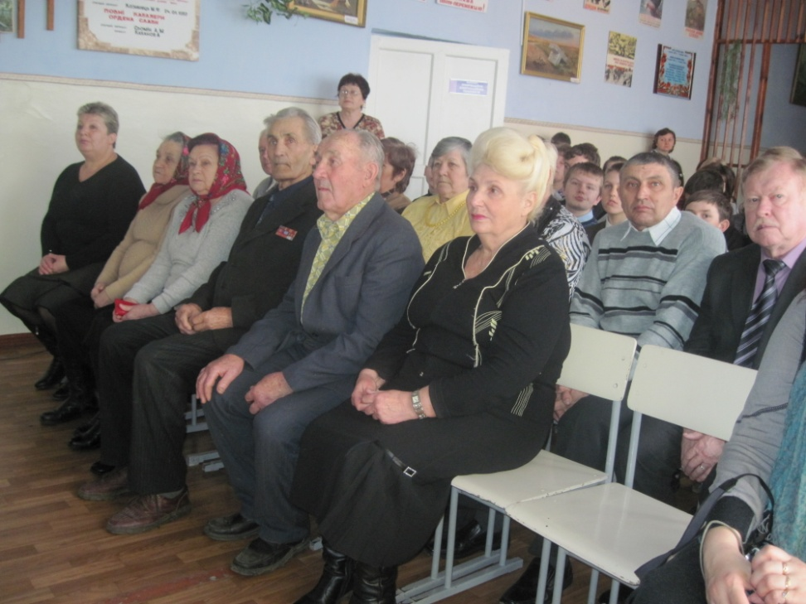
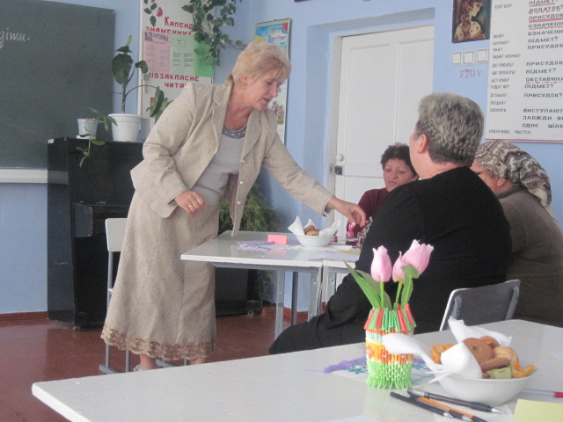

Slide 14
… для
вчителів
Накопичення набутого педагогічного досвіду
Консультування з питань превентивного виховання
Участь в апробаціях тематичних проектів Всеукраїнського та міжнародного рівнів
Оцінити індивідуальні можливості учня
Можливість самореалізації через публікації набутого досвіду
Ріст рейтингу вчителя в соціумі

Slide 15
Порівняльна характеристика питань моніторингу
“Школи, дружньої до дитини”

Slide 16
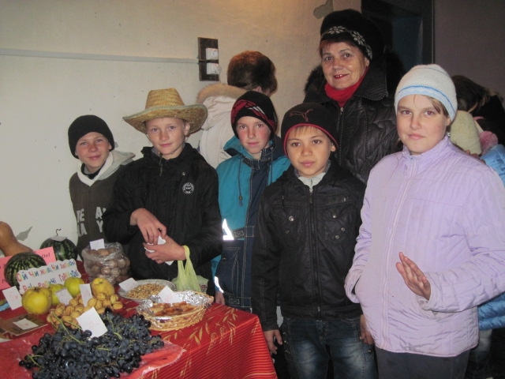

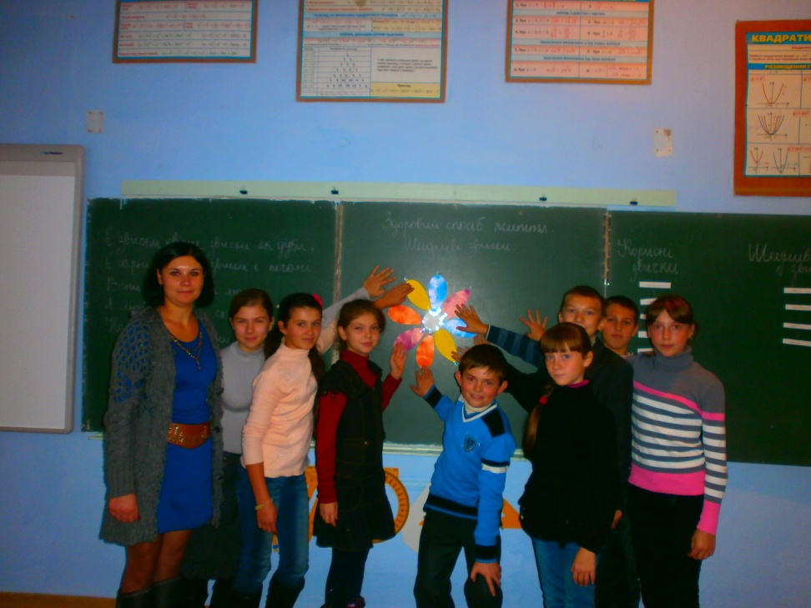
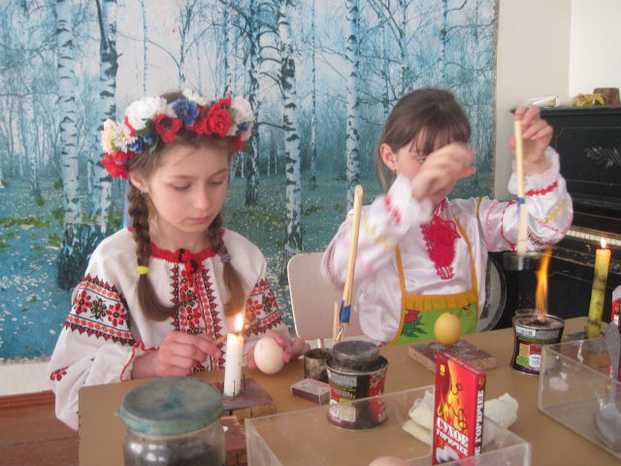

Slide 17
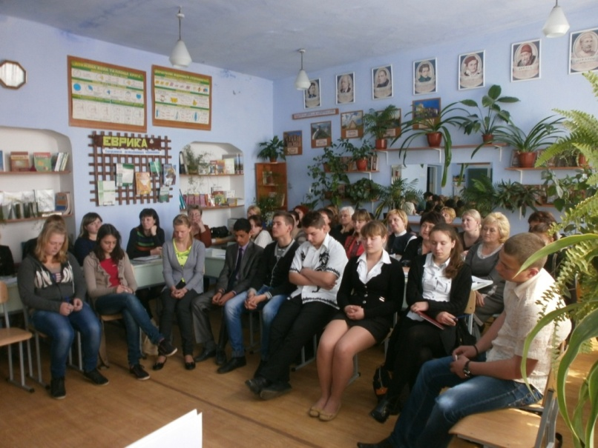
Очікувані результати
Якісні
Кількісні
Зміна установок і моделей поведінки неповнолітніх;
Створення здорового мікроклімату для виховання особистості;
сформованість активної та громадської позиції, необхідності дотримуватись конституційно-правових норм, своїх прав, обов'язків
Координація зусиль суб'єктів превентивної діяльності;
Активізація діяльності педагогічних працівників у вирішенні проблем правопорушень;
Посилення тенденції до попередженню вживання алкоголю, наркотиків,
тютюну

Slide 18
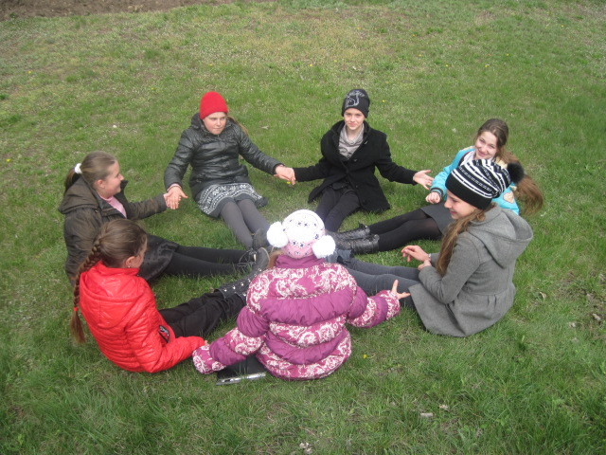
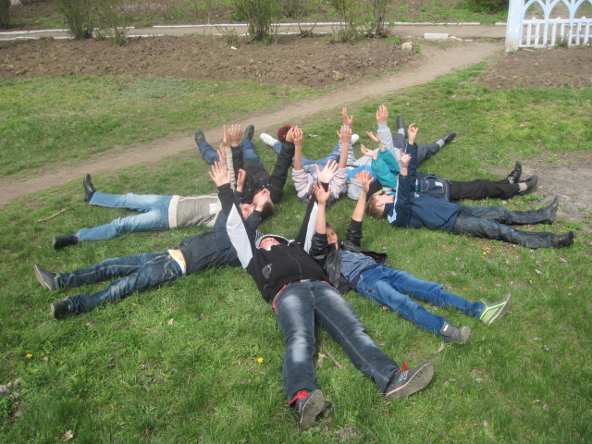
Ми -
колектив!
Кожний –
особистість!

